Slide 1
여왕벌
백준 10836
201821011 이화경

Slide 2
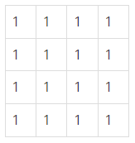
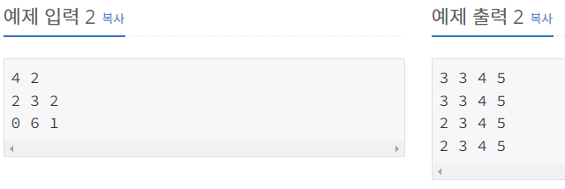
크기가 M×M인 격자 형태의 벌집이 있다. 이 벌집의 각 칸에는 여왕벌이 될 애벌레들이 한 마리씩 자라고 있다.
첫날 아침 모든 애벌레들의 크기는 1이고, N일 동안 하루에 0 또는 1 또는 2만큼 자란다.
제일 왼쪽 열과 제일 위쪽 행의 애벌레들은 자라는 정도를 스스로 결정하고,
나머지 애벌레들은 왼쪽, 왼쪽 위, 위쪽의 애벌레들 중에서 가장 많이 자란 애벌레 만큼 자란다.
M은 벌집 크기, N은 날짜 수
i일에 0, 1, 2만큼 자라는 애벌레 수. 다 더하면 2M – 1
0 0 1 1 1 2 2
출력
입력
자라는 크기를 제일 왼쪽 아래 칸에서 시작해서 위쪽으로 올라가서 제일 위쪽에 도착하면 오른쪽으로 이동하며 읽었다고 하자.
이 값들은 감소하지 않는다. 따라서, 이 수열을 처음부터 읽었을 때 0의 개수, 1의 개수, 2의 개수를 순서대로 입력에 준다.

Slide 3
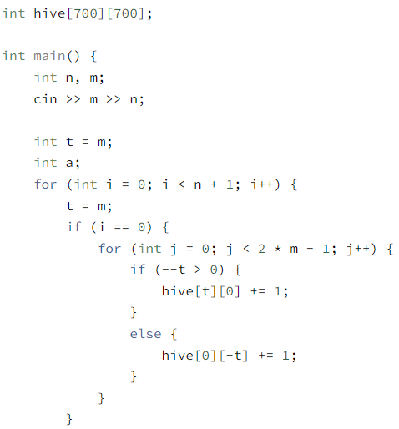
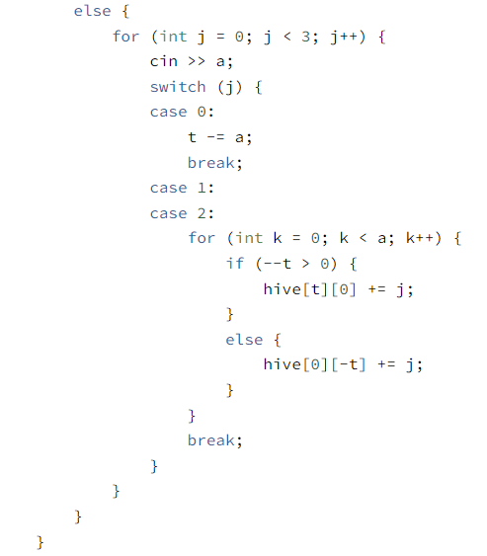
나머지 n일 동안 자라는 크기는
포문을 돌면서 0, 1, 2의 개수를 입력 받고
0은 필요 없으니까 t값만 계산
일단 n + 1일 동안 자라는 크기를 구하자
1, 2일 때는 개수만큼 애벌레 키우기
첫째 날은 1로 초기화
t가 0보다 크면 왼쪽
t가 0보다 작으면 위쪽

Slide 4
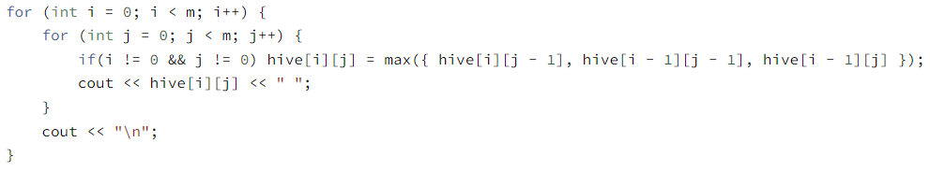
나머지 애벌레는 왼쪽, 왼쪽 위, 위쪽 값 중에서 큰 값으로
출력
83점 킹받아..
자라는 크기를 제일 왼쪽 아래 칸에서 시작해서 위쪽으로 올라가서 제일 위쪽에 도착하면 오른쪽으로 이동하며 읽었다고 하자.
이 값들은 감소하지 않는다. 따라서, 이 수열을 처음부터 읽었을 때 0의 개수, 1의 개수, 2의 개수를 순서대로 입력에 준다.
뒤쪽으로 갈수록 크다 => 제일 위쪽 값이 가장 크다

Slide 5
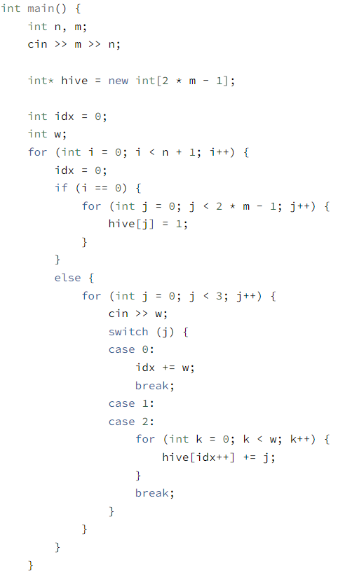
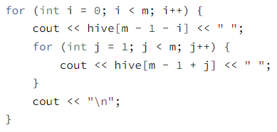
제일 왼쪽, 위쪽 애벌레 값만 저장하기
제일 왼쪽 값은 먼저 출력
제일 위쪽 애벌레 값을 출력

Slide 6
감사합니다

